Slide 1
시놉시스
수명이 다 해 죽어가는 인간에게 들려주는, 마지막 보모 로봇의 마지막 노래
허름한 시골 집, 병상에 누운 할머니와 그녀를 돌보는 로봇을 비추며 시작.
할머니는 상태가 많이 안좋아 보이고, 로봇은 그녀의 손을 잡고 노래를 불러주는 것과 함께 페이드아웃 되며 인트로 종료.
멜로디는 도시를 정처없이 떠돌아다니던 로봇이었다. 자신이 어떤 목적으로 만들어진지도 모른 채 그저 도시를 돌아다니던 멜로디는 폐허 속에서 박물관을 발견한다. 박물관엔 인간의 역사가 전시되어 있었고, 박물관을 찬찬히 둘러보던 멜로디는 전시된 역사의 장면들에 공감하며 그 감정을 저장한다.
박물관을 나온 멜로디, 자신이 박물관에서 본 인간을 만나보고 싶은 마음에 이전보다 더욱 열심히 도시를 돌아다니지만, 몇 주가 넘도록 인간을 찾지 못해 절망한다.
멜로디는 다시 터덜터덜 도시를 거닐던 중, 슬픈 음색이 흘러나오는 오르골 하나를 발견한다. 오르골의 소리가 자신이 저장해놓은 절망의 감정과 비슷한 느낌을 주면서도, 이 감정을 해소시켜주는 느낌을 받은 멜로디는 이때부터 자신에게 저장된 감정을 음악으로 만들기 시작한다.
그렇게 음악을 연주하며 도시를 거닐던 멜로디는 한 건물 속에서 아이의 울음소리를 듣는다.

Slide 2
시놉시스
아니나 다를까, 건물 잔해 속에는 큰 인간 시체에 감싸안아진 살아있는 어린 인간 아이가 있었고, 멜로디가 그 인간 아이를 구해낸다.
노래를 들려주자 울음을 그치고 자신을 향해 웃는 아이, 그 아이를 보고 멜로디는 이 인간을 보호하고 키워야겠다는 판단을 하게된다.
하지만 도심 속에선 인간에게 부정적인 감정을 갖고있는 로봇들이 잔뜩 있었고, 이로인해 멜로디와 인간 아이는 호시탐탐 로봇에게 노려지며 쫓기는 신세가 되었다. 엎친데 덮친격으로, 인간을 위한 식량이 도시에선 구하기 어려웠다.
이에 멜로디는 인간을 데리고 도시 밖 자연으로 나가고자 결심한다.
(게임 시나리오 종료)
도망쳐다니는 동안 어느새 인간은 훌쩍 성장하고, 숲에 한 구석에 정착했을 즈음에 인간은 청소년이 다 되었다.
그렇게 둘의 평화로운 시간이 지나고, 다시 인트로의 시간대로 돌아온다.
멜로디의 연주가 마쳐짐과 함께 인간은 눈을 감고, 멜로디 또한 그의 옆에서 스스로 전원을 끊는다.

Slide 3
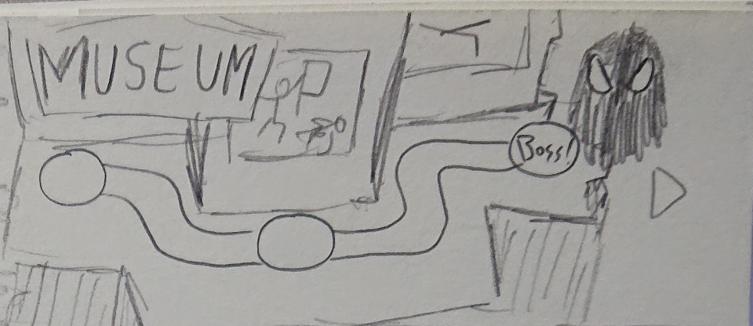
챕터 구성
인간이 성장함에 따라 스테이지 내의 시간적 배경과 색조가 변한다.
유아기(여명) -> 영아기(오전) -> 청소년기(정오) -> 성인기(황혼) -> 노년기(어스름)
챕터 1 – MUSEUM
시간대 : 해 뜨기 이전, 가장 어두울 때 / 챕터 몬스터 : 악몽 / 챕터 보스 : 두려움
박물관 챕터 내의 배경으로 지나가는 삽화들을 통해 인간의 역사를 단편적으로 보여주는 챕터
어둡고 잔잔한 분위기의 곡으로 시작해, 찬란한 곡으로 채워지고, 불안한 느낌의 곡으로 마무리된다.
게임의 전체 흐름을 보여주기도 하는 챕터.

Slide 4
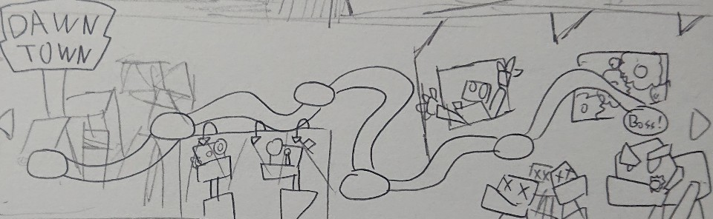
챕터 구성
인간이 성장함에 따라 스테이지 내의 시간적 배경과 색조가 변한다.
유아기(여명) -> 영아기(오전) -> 청소년기(정오) -> 성인기(황혼) -> 노년기(어스름)
챕터 2 – DAWN TOWN
시간대 : 여명(Dawn) / 챕터 몬스터 : 악몽과 로봇 / 챕터 보스 : 거대 로봇
챕터 초반은 멜로디가 인간을 찾아다니며 느끼는 기대 -> 절망감을 표현
챕터 중반에 인간 아이를 만나고 로봇들을 피해 도망치다 도심의 터줏대감 격인 거대 로봇을 만나고,
그의 손아귀에서 벗어나려 발버둥친다.

Slide 5
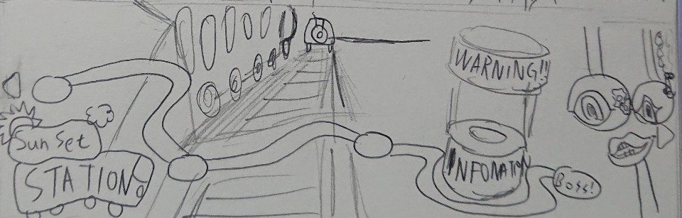
챕터 구성
인간이 성장함에 따라 스테이지 내의 시간적 배경과 색조가 변한다.
유아기(여명) -> 영아기(오전) -> 청소년기(정오) -> 성인기(황혼) -> 노년기(어스름)
챕터 3 – Sun Set STATION
시간대 : 오전 / 챕터 몬스터 : 로봇 / 챕터 보스 : 안내 로봇
멜로디는 도시 안에 있으면 인간이 위험하겠다고 판단, 도시를 벗어나고자 기차역으로 간다.
하지만 기차역에서 기다리고 있는 건 복잡한 지도들 뿐. 지도를 해독하기 위해 정보를 찾아다니다
기차역의 메인 안내로봇을 깨워버린다.

Slide 6
챕터 구성
인간이 성장함에 따라 스테이지 내의 시간적 배경과 색조가 변한다.
유아기(여명) -> 영아기(오전) -> 청소년기(정오) -> 성인기(황혼) -> 노년기(어스름)
챕터 4 – Sky Top ACADEMY
시간대 : 정오 / 챕터 몬스터 : 책, 학용품, 로봇 / 챕터 보스 : 아카데미 보안 시스템
챕터 내내 챕터 보스의 방해공작을 받는다. 화면 끝에서 출현해 다가오는 일반 노트들이 아닌, 화면 중간부터 갑자기 튀어나오는 학용품과 책 노트들이 주로 출현한다.

Slide 7
챕터 구성
인간이 성장함에 따라 스테이지 내의 시간적 배경과 색조가 변한다.
유아기(여명) -> 영아기(오전) -> 청소년기(정오) -> 성인기(황혼) -> 노년기(어스름)
챕터 5 – Twilight HIGHWAY
시간대 : 황혼 / 챕터 몬스터 : 로봇 / 챕터 보스 : 미정
도시 바깥으로 빠져나가는 과정이 나타나있는 마지막 챕터.
초반 스테이지는 배경이 도시의 대로이지만, 후반으로 갈수록 배경에 녹음이 추가된다.

Slide 8
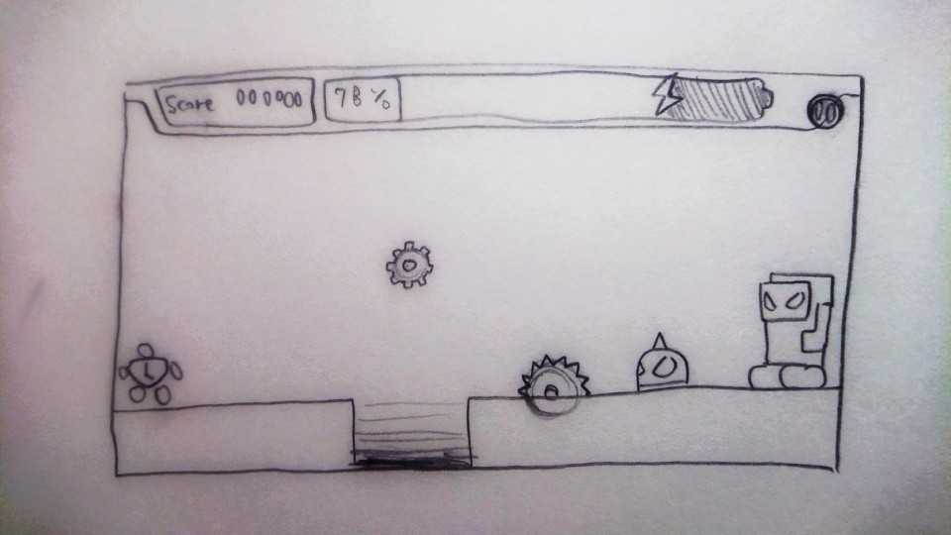
기본 플레이 화면
배터리 모양의 HP바 한 박자당 1씩 줄어들며, 장애물/적과 충돌 시 10 감소. 적 파괴/기어 획득 시 2 회복 100% 이상인 상태에서 콤보 진입 시 오버차지 모드 진입(점수 *1.5)
오버차지 모드 100% 이상인 상태에서 콤보 진입 시 동시에 진입. 화면 가장자리에 전기가 흐르는듯한 이펙트 발생 화면상에 아무 노트(기어/적/장애물)가 없을 경우 1초간 유지 후 종료 화면상에 아무 노트라도 BAD 판정시 즉시 종료
왼쪽 화면 터치 점프
오른쪽 화면 터치 슬라이드/공격 (스프라이트 동일)

Slide 9
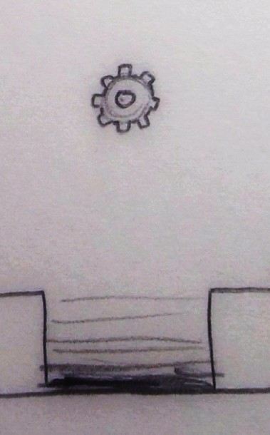
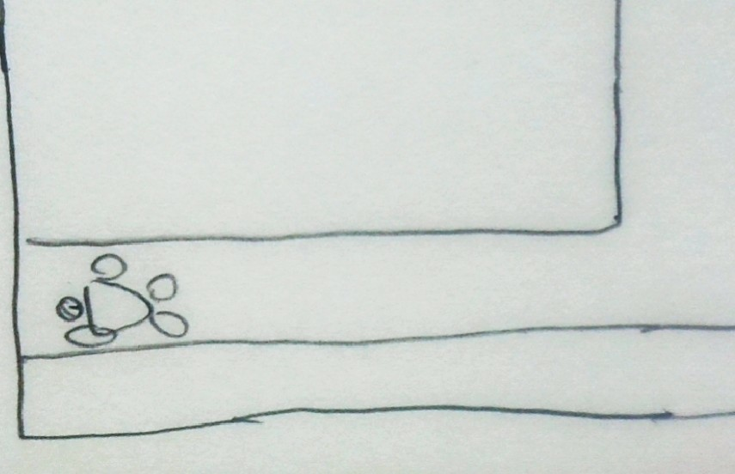
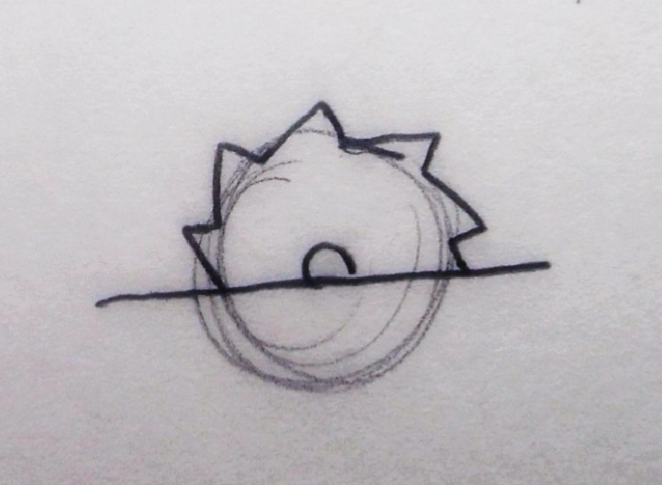
노트 종류 - 장애물
구멍 한 번 피하지 못하면 그대로 게임오버 주로 기어를 통해 점프 유도
슬라이드 롱 노트 오른쪽 화면을 길게 눌러 통과 슬라이드 장애물 내부에서 만큼은 중간에 손을 떼지 않는 이상 모두 퍼펙트
톱니 점프로 피해야하는 장애물 슬라이드로 파괴해야 하는 적 사이에 끼어들어 혼란 유도 역할

Slide 10
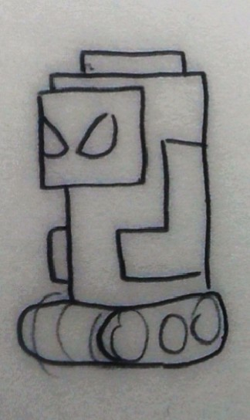
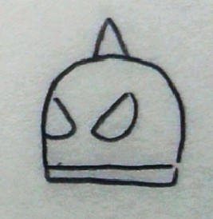
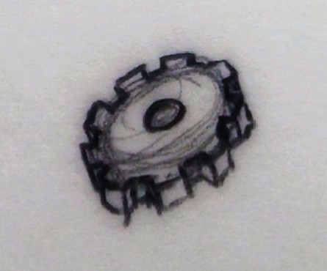
노트 종류 – 적과 점수
기어 주로 구멍 위에 배치되어 점프 유도 역할 점프로만 획득 가능, 그냥 지나쳐도 MISS 판정이 나지 않음
기본 적 주인공과 같은 크기의 로봇 화면 오른쪽 터치 한 번으로 제거 가능 그냥 지나칠 시 MISS 판정
2연타 적 주인공 2배 크기의 로봇 화면 오른쪽 터치로 공격 성공 시 한 박자 뒤로 밀려나고, 그걸 한 번 더 공격해야 제거됨. 총 두 번 공격해야 파괴 판정은 두 번 모두 하며, 점수도 두 번 들어감

Slide 11
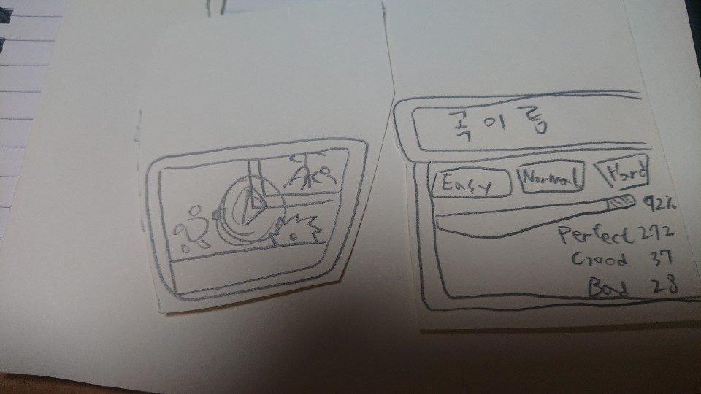
난이도 선택 화면
달성도 그래프 스테이지의 퍼펙트 비율과 최대 콤보 수를 집계하여 얼마나 완벽하게 곡을 완료했는지 보여주는 그래프
플레이버튼 현재 선택한 스테이지의 한 장면 미리보기

Slide 12
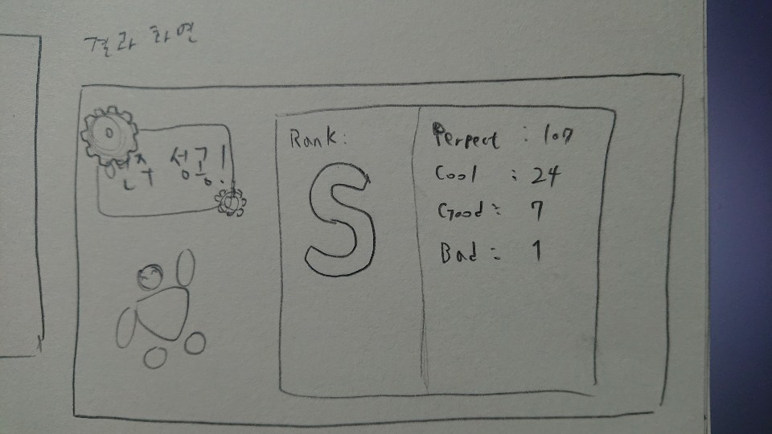
스테이지 클리어 화면

Slide 13
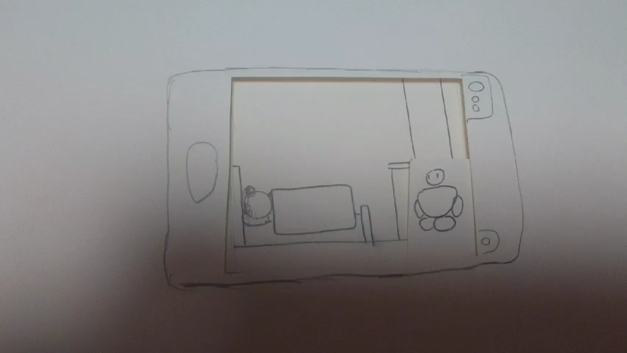
시작화면 ~ 스테이지 선택 까지의 페이퍼 프로토타입

